Slide 1
秋天的怀念
语文 七年级 上册 配人教版
主讲人：PPT818
时间: xxx

Slide 2
三维目标
1．知识与技能目标：
学会使用人物的动作、神态、语言等描写手法，感受人物形象。
2．过程与方法目标：
通过默读、分角色朗读、小组讨论等方式来理解文中的母亲。
3．情感态度与价值观目标：
深切地领悟文章蕴含的深沉无私的母爱。

Slide 3
精彩课堂
1．“幸福是要自己去寻找的……哪怕是你现在正在经历着一场大的浩劫，你也应该幸福，因为你可以在浩劫中看到曙光，能从浩劫中学到很多别人可能一辈子都学不到的东西，当你拥有了别人所不曾拥有的东西那你就是唯一。”
2．“不能决定生命的长度，但你可以扩展它的宽度；不能改变天生的容貌，但你可以时时展现笑容；不能企望控制他人，但你可以好好把握自己；不能全然预知明天，但你可以充分利用今天；不能要求事事顺利，但你可以做到事事尽心。”
3．“人生如梦。生命从无到有，又从有走向无，生生死死，构成社会和世界。从人生无常这一点来说，人生有如梦幻。因此，一个人只有活得有声有色、有滋有味，才不枉到这世界上走一回。”

Slide 4
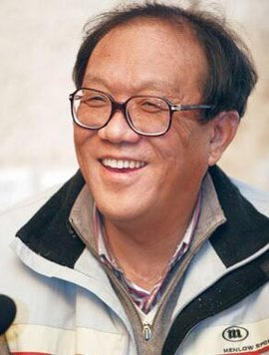
精彩课堂
步骤一 知识梳理 夯实基础
1．作者简介
史铁生(1951—2010)，原籍河北涿县，1951年出生于北京，1969年去延安一带插队。因双腿瘫痪，于1971年回到北京。后来又患肾病并发展到尿毒症，需要靠透析维持生命。史铁生创作的散文《我与地坛》鼓励了无数的人。

Slide 5
精彩课堂
2. 生难字词
（1）字音
瘫痪（ ） 雁阵（ ）
捶打（ ） 翻来覆去（ ）
憔悴（ ） 整宿（ ）
仿膳（ ） 烂漫（ ）
tān huàn
yàn
chuí
fù
qiáo cuì
xiǔ
shàn
màn

Slide 6
精彩课堂
（2）词义
【侍弄】经营照管(庄稼、家禽、家畜等)。
【捶打】用拳头或器物撞击物体。
【翻来覆去】指来回翻身。一次又一次；多次重复。
【絮絮叨叨】形容说话啰唆。
【敏感】生理上或心理上对外界事物反应很快。
【淡雅】素净雅致；素淡典雅。
【烂漫】颜色鲜明而美丽。

Slide 7
精彩课堂
步骤二 整体感知 走进文本
1．朗读课文
(1)教师范读，学生听读，欣赏。
(2)学生诵读：调动情绪，纠正音准，品读语气、语调，把握韵律、节奏。
2．整体感知
请概括文章的主要内容。
作者通过对自己瘫痪以后与母亲之间相处的几件小事的描写，表达了自己对母亲深切的怀念之情，同时母亲深沉的爱，也让作者最终对生活充满希望。

Slide 8
精彩课堂
步骤三 深层探究 深入理解
1．借助表格，理清文脉。
 | 第一次 | 第二次
“我”的 情况 | 暴怒无常 | 独自坐在屋里，看着窗外的树叶“唰唰啦啦”地飘落。
母亲的 表现 | 悄悄地躲出去，在我看不见的地方偷偷地听着我的动静。当一切恢复沉寂，她又悄悄地进来，眼边红红的，看着我。 | 母亲进来了，挡在窗前。
母亲 的话 | 听说北海的花都开了，我推着你去走走。 | 北海的菊花开了，我推着你去看看吧。
“我”的 表现 | “不，我不去！”狠命捶打两条腿。 | “什么时候？”“好吧，就明天。”
母亲的 表现 | 扑过来抓住“我”的手，忍住哭声说：“咱娘儿俩在一块儿，好好儿活，好好儿活……” | 喜出望外

Slide 9
精彩课堂
2.课文写了母亲关心“我”的哪几件事？
主要体现在四件小事上：
(1)“我”发脾气时，母亲抚慰“我”。
(2)母亲重病缠身时，却不告诉“我”，不想给“我”增添痛苦。
(3)母亲央求“我”去看花。
(4)母亲的临终嘱托。
3．作者对生活的态度前后有什么改变？
“我可活什么劲儿”(绝望)，“我俩在一块儿，要好好儿活”(再生希望)。

Slide 10
精彩课堂
步骤四 品味语言 感受魅力
1．品味细节描写的魅力。
(1)母亲就悄悄地躲出去，在我看不见的地方偷偷地听着我的动静。当一切恢复沉寂，她又悄悄地进来，眼边儿红红的，看着我。
一系列关于母亲的细节、动作描写都体现了深沉伟大又毫不张扬的母爱；躲出去是不忍心看儿子受折磨；听动静是担心儿子想不开；一切沉寂后再进来眼边儿红红的，是为儿子所承受的苦难而痛心；一直没有劝解是怕说错话伤及儿子的自尊。她不是那种光会疼爱儿子而不懂得理解儿子的母亲。她知道儿子心里的苦闷，知道要给他一个静静地平息暴怒的空间。

Slide 11
精彩课堂
(2)母亲喜欢花，可自从我的腿瘫痪后，她侍弄的那些花都死了。
看似平淡无奇好像多余之笔的一句话，却写出了母亲为了儿子放弃了自己最喜欢的东西，一颗心全部放在了儿子身上。不能不让人为之深深感动。
(3)“看着窗外的树叶‘唰唰啦啦’地飘落。母亲进来了，挡在窗前”，母亲为什么“挡”在窗前？
不想让多愁善感的“我”看到落叶凋零的萧条景象而产生伤感痛苦的情绪，甚至是绝望的心情，从而失去对生活的信心。

Slide 12
精彩课堂
(4)“她忽然不说了。对于‘跑’和‘踩’一类的字眼儿，她比我还敏感。她又悄悄地出去了。”如何理解“她又悄悄地出去了”？
她为自己出语不慎引起了儿子的伤心而懊悔不已，黯然神伤。她把儿子的自尊看得比什么都重，甚至在这一点上比儿子自己都敏感。所以母亲像做错事的孩子，小心翼翼，生怕刺激了儿子。

Slide 13
精彩课堂
2．品味景物描写的魅力。
文中有哪两处景物描写？找出来并理解两处景物描写的作用。
第一处景物描写：窗外的树叶“唰唰啦啦”地飘落。这里运用以动衬静的手法，突出“我”孤独、痛苦、无望的心情。第二处景物描写：黄色的花淡雅，白色的花高洁，紫红色的花热烈而深沉，泼泼洒洒，秋风中正开得烂漫。写出了菊花蓬勃的生命力，渲染出悲壮、深沉的氛围，突出了“我”的心理从痛苦、无望转向明朗、坚强的变化过程。

Slide 14
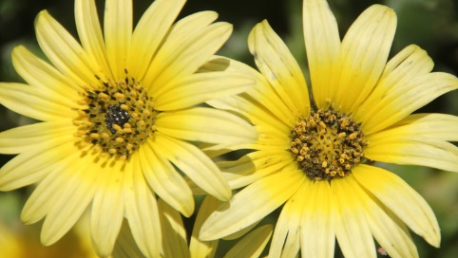
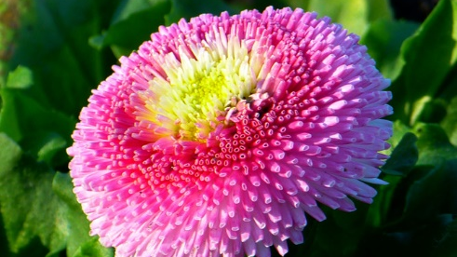
精彩课堂
白色的花高洁
黄色的花淡雅
紫红色的花热烈而深沉

Slide 15
精彩课堂
步骤五 总结课文 拓展延伸
1．总结课文
理解末段中包含的题旨：又是秋天，妹妹推我去北海看了菊花。黄色的花淡雅，白色的花高洁，紫红色的花热烈而深沉，泼泼洒洒，秋风中正开得烂漫。我懂得母亲没有说完的话。妹妹也懂。我俩在一块儿，要好好儿活……
盛开的菊花犹如坚强勇敢地活过来的“我”，艳丽的色彩是对“我”坚韧人生的描绘，“我”最终懂得了母亲“好好儿活”的真正含义，而菊花却成为了“我”怀念母亲永远的寄托。

Slide 16
精彩课堂
2．拓展延伸
(1)阅读下面史铁生的两段文字，体会他顽强乐观的性格特点。
我坐在小公园安静的树林里，闭上眼睛，想，上帝为什么早早地召母亲回去呢？很久很久，迷迷糊糊的我听见了回答：“她心里太苦了，上帝看她受不住了，就召她回去。”我似乎得了一点安慰，睁开眼睛，看见风正从树林里穿过。
(《合欢树》)

Slide 17
精彩课堂
生病也是生活体验的一种，甚或算得一项别开生面的游历……刚坐上轮椅时，我老想，不能直立行走岂非把人的特点搞丢了？便觉天昏地暗。等到生出褥疮一连数日只能歪七扭八地躺着，才看见端坐的日子其实多么晴朗。后来又患尿毒症，经常昏昏然不能思想，就更加怀念起往日时光。终于醒悟，其实每时每刻我们都是幸运的，因为任何灾难的前面都可以加上一个“更”字。生病的经验是一步步懂得满足……
(《病隙碎笔》)

Slide 18
精彩课堂
(2)学了这篇课文，你读懂了什么？你想对自己、或是对母亲、或是对史铁生说些什么？
当苦难、逆境来临的时候，我们首先应想到的是好好活，活得热烈而辉煌。但愿大家从这篇文章中看到的，不仅仅是母爱，还能看到作者对生命的思索。
妈妈的爱就像空气一样，让我赖以生存，而我却常常忘了它的存在。
生命是美好的，要好好珍惜、好好活才是！
生命对于每个人都只有一次，命运是可以通过个人的努力、奋斗来改变的！

Slide 19
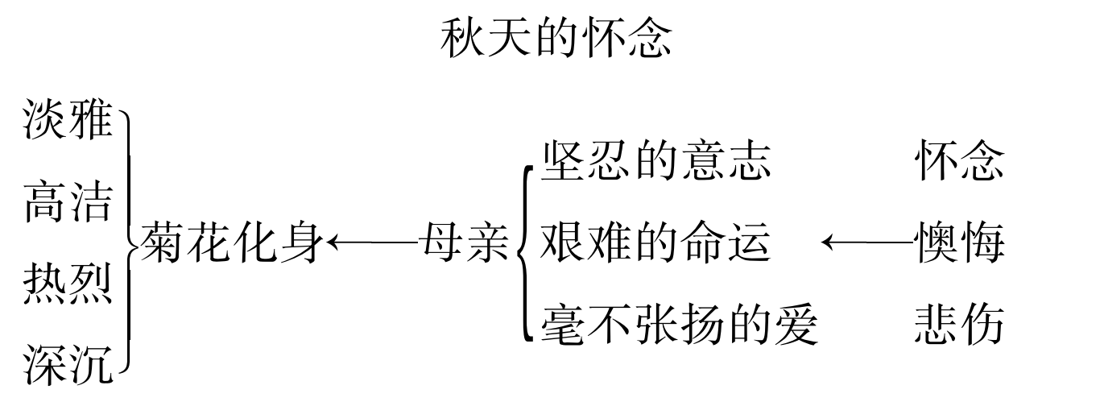
精彩课堂
板书设计：

Slide 20
感谢聆听
语文 七年级 上册 配人教版
主讲人：PPT818
时间: xxx

